Slide 1



지류 to 엑셀
자동화 프로그램
2024 유성 데이터 기반 실증 리빙랩
TEAM : 옥주용 육종범 채성수 이동현

Slide 2
01 서론
현재 상황
문제
02 본론
Contents
문제 해결 방법
디벨롭 솔루션
03 결론
기대 효과
시연 영상

Slide 3
옥주용
육종범
PyQT5 GUI 디자인
문제 정의
로직 구현
트러블 슈팅
운혜
채성수
이동현
백엔드 구조 설계
문제 해결
로직 구현
AI 데이터 후처리

Slide 4

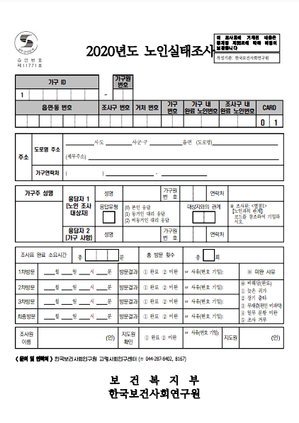
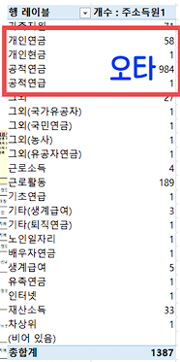
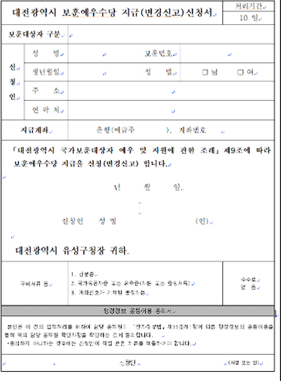
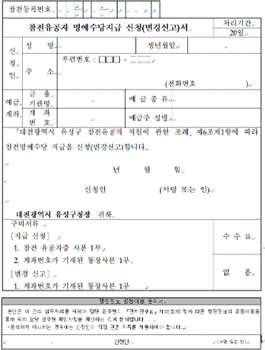
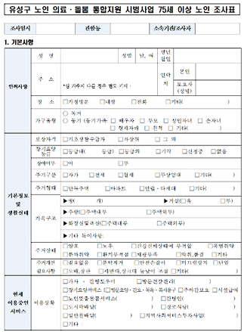
수기서류가 너무 많다.
어르신들을 대상으로
서류를 조사한다.
어르신들이 온라인기기를
잘 사용하시지 못한다.
“60대 이상은 스마트폰 이용률이 90%가 넘어서 모든 인구가 사용한다고 해도 과언이 아닐 텐데요. 그렇지만 고령층은 디지털 기기 사용에 아직도 많은 어려움을 겪고 있는 현실입니다. 지난 2021년에 과학기술정보통신부가 발표한 디지털 정보 격차 실태 조사 보고서를 살펴봤는데요. 고령층의 디지털 기기 활용 지표가 50%대에 머무릅니다. 사용률은 90%를 넘어가지만, 활용률은 50%에 그치기 때문에 여전히 스마트 기기 활용이 취약하다는 것을 확인할 수 있고요.”
“노인들을 대상으로 지류조사를
실시하면 약 1400개의 서류가 나오는데, 이걸 한 직원이 다 수기로 작성하다 보니
오타도 많이나고 시간도 많이 걸리더라고요…”
출처 : 유성구청 담당자
출처 : KBS뉴스
01
현재 상황
16%

Slide 5


인력낭비
인적 실수
많은 인력들이 많은 수기 서류를 처리하고,
관리하기 위해서 낭비가 되고 있습니다.
사람들이 수기로 서류를 직접 보고 일일히 작성하기에,
작성시 실수나 오타가 생길 수 있습니다.
“지류데이터를 수기로 옮겨 작성하는 공무원을 타겟하여,
인적 실수와, 인력낭비를 줄이자”
01
문제
33%

Slide 6


지류데이터를 어떻게 컴퓨터로 가져올 수 있을까?
서류 스캔하여 OCR
(Optical Character Recognition)
OCR은 가로 선을 기준으로 가장 먼저 닿는 텍스트를 인식하고, 글씨 높낮이가 일정하지 않을때, 데이터 인식이 잘 안되는데 어떡하지?
정확도를 높이기 위해 AI(GPT API)를 활용한 데이터 후처리
사용자의 개인정보를 학습하고, API 사용료도
들어가는데 어떡하지?
온디바이스 AI 사용하여 해결
(Bllossom)
02
문제 해결 방법
50%

Slide 7
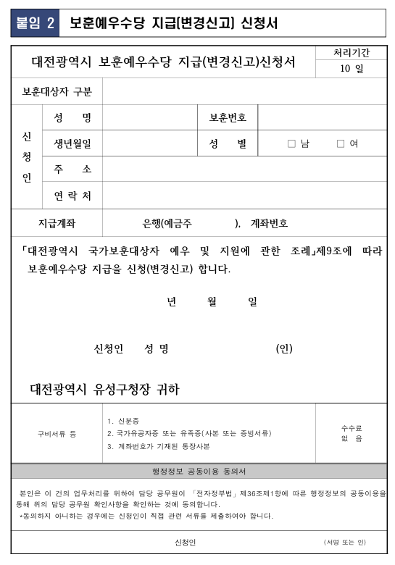
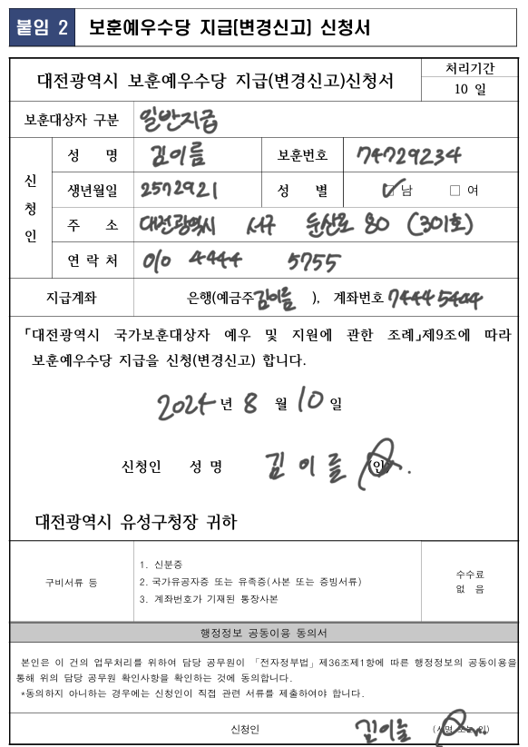
02
문제 해결 방법
50%

Slide 8







Management
Program
External API
배포를 위한
GitHub
Programing GUI Tool
프로그램 UI설계를 위한 라이브러리
PDF 데이터화를 위한
OCR API
Server OS
Server FrameWork
Ondevice AI
Server Framework를 올리기 위한 OS
온디바이스 AI를 서버에 올리기 위해서 사용된 프레임워크
OCR 데이터를 후처리,
테이블화를 위한 AI
02
디벨롭 솔루션
66%

Slide 9
Number 1.
업무 효율성 향상
수기 입력 작업의 제거
데이터 정확도 향상
Expected
Effects
Number 2.
인력 효율적 사용 가능
인력 비용 감소 ●
민원 처리 시간 단축 ●
Number 3.
활용성 향상
원본 PDF를 기준으로 분석하기 때문에,
모든 PDF서류에 적용 가능
03
기대효과
83%

Slide 10
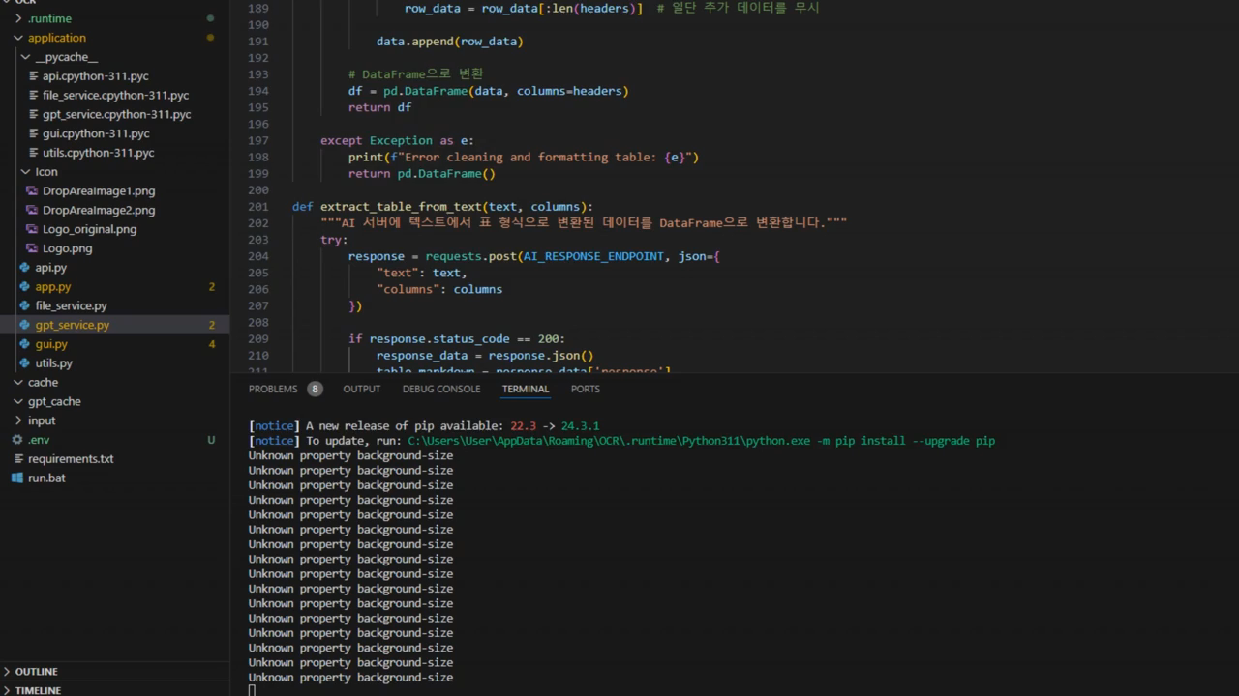
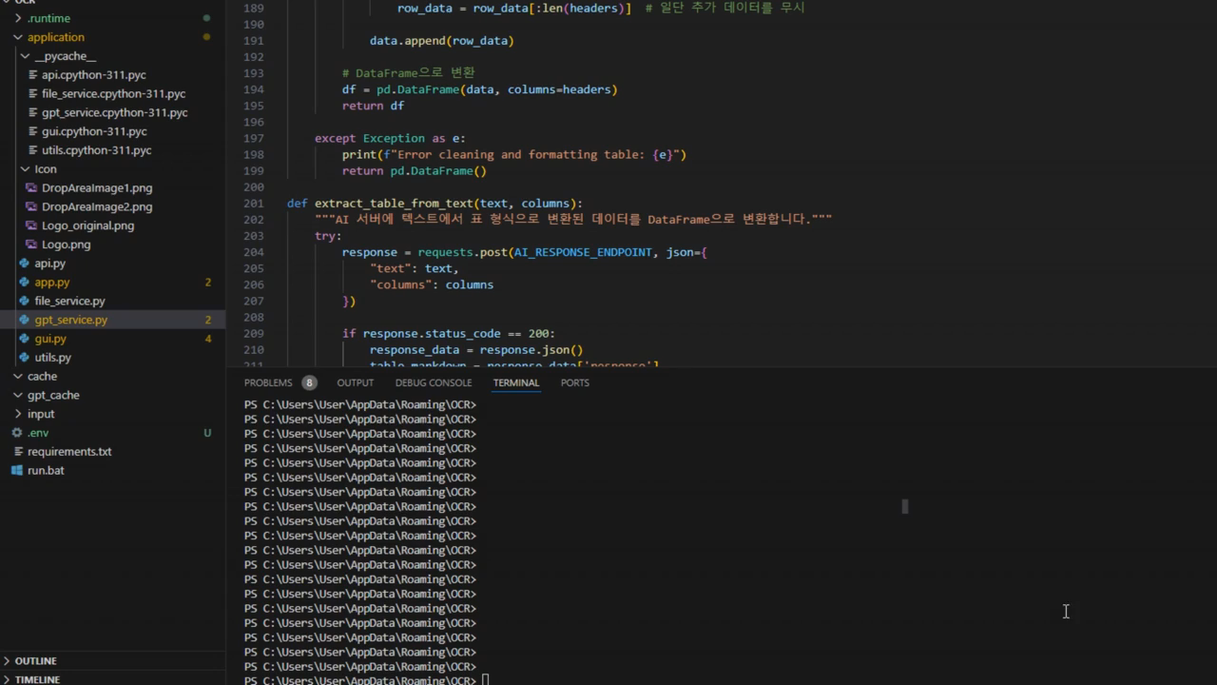
기존 엑셀파일 존재 X
기존 엑셀파일 존재 O
03
시연 영상

Slide 11
Thanks
For Watching

